Slide 1
Pulmonālās hipertensijas
sociālie un emocionālie aspekti
Pētījuma atskaite
Projekts «Līdzdalība 2019»
Pētījuma sagatavošanu finansiāli atbalsta Sabiedrības integrācijas fonds
no Kultūras ministrijas piešķirtajiem Latvijas valsts budžeta līdzekļiem.
Par pētījuma saturu atbild Pulmonālās hipertensijas biedrība.
2019. gada maijs - septembris

Slide 2
Saturs
•Kopsavilkums
•Pētījuma apraksts
•Metodoloģija
•Respondentu portrets
•Pulmonālā hipertensija ikdienā
•Vispārējais veselības pašvērtējums
•Ve s e l ī b a s stāvo k l i s
•Ve s e l ī b a s a p r ū p e s u n s o c i ā l o p a ka l p o j u m u p i e e j a m ī b a
•Secinājumi un ieteikumi
Pulmonālās hipertensijas sociālie un emocionālie aspekA: pēCjuma atskaite. Projekts "Līdzdalība 2019"
2

Slide 3
Pētījuma apraksts
Pulmonālās hipertensijas sociālie un emocionālie aspekti: pētījuma atskaite. Projekts "Līdzdalība 2019"
3

Slide 4
Kas ir pulmonālā (plaušu) hipertensija (PH)?
•Pulmonālā hipertensija (PH) ir sindroms, kuru raksturo asinsspiediena
paaugstināšanās plaušu artērijās – asinsvados, kas nogādā venozās
asinis no sirds labā kambara uz plaušām. Jo augstāks spiediens ir
plaušu artērijās, jo smagāk jāstrādā sirdij, lai piegādātu asinis
ķermenim. Tiek traucēta organisma apgāde ar skābekli un sašaurinās
plaušu asinsvadi, kas var radīt trombozes risku
•Biežākie simptomi ir elpas trūkums, hronisks nogurums, sāpes krūtīs,
sirdsklauves, ģīboņi, lūpu cianoze (zilgana nokrāsa)
•Slimības sloga sekas: novēlota diagnostika, slikta prognoze, negatīva
psihosociālā ietekme, pasliktināti dzīves kvalitātes rādītāji
Avots: Pulmonālās hipertensijas biedrība (2019)
hTp://www.phlatvia.lv/lv/pulmonala-hipertensija/kas-tas-ir/;
Strange, G. et al (2009). Integrated care and op[mal management of pulmonary arterial hypertension. Journal of mul[disciplinary healthcare, 2, 67–78.
Post, M. C., van der Wall, E. E. (2016). Pulmonary hypertension: the importance of a mul[disciplinary approach. Netherlands heart journal: monthly journal of the
Netherlands Society of Cardiology and the Netherlands Heart Founda[on, 24(6), 369–371. doi:10.1007/s12471-016-0848-0
Pulmonālās hipertensijas sociālie un emocionālie aspekti: pētījuma atskaite. Projekts "Līdzdalība 2019"
4

Slide 5
Slimības slogs retas slimības gadījumā
•Slimības medicīniskais slogs uz pacientu
•Novēlota diagnoze un ar to saistītais slogs
•Ar diagnozes uzzināšanu saistīta emocionāla trauma
•Ierobežotas ārstēšanas iespējas
•Būtiskas ārstēšanas izmaksas
•Pacienta dzīves kvalitātes pasliktināšanās
•Izmaiņas aprūpētāju/tuvinieku dzīves kvalitātē
•Nodarbinātības iespēju pasliktināšanās pacientiem un tuviniekiem
Avots: Gidron Y. (2013) Disease Burden. In: Gellman M.D., Turner J.R. (eds) Encyclopedia of Behavioral Medicine. doi.org/10.1007/978-1-4419-1005-9_101
SeekerHealth (2017) Burden of Illness in Rare Diseases.
https://seekerhealth.com/seeker-blog/rareburden
Pulmonālās hipertensijas sociālie un emocionālie aspekti: pētījuma atskaite. Projekts "Līdzdalība 2019"
5

Slide 6
Projekts «Līdzdalība 2019»: pētījuma uzdevumi
•Pē#jums «Pulmonālās hipertensijas sociālie un emocionālie aspek7» ir
viena no projekta «Līdzdalība 2019» ak7vitātēm
•Pē#juma veikšanas laiks: 2019. gada maijs - oktobris
•Pē#juma galvenie uzdevumi:
1.
2.
Izstrādāt pē#juma koncepciju un zinātnisko ietvaru,
Izveidot raks7sku un elektronisku anketu,
3.
4.
Iesais#t mērķa grupu pē#jumā,
Veikt padziļinātu izpē7 par sociālo un emocionālo slimības aspektu ietekmi PH
pacientu un viņu ģimeņu dzīvēs.
5.
Intervēt vismaz 5 mērķa grupas pārstāvjus, lai pielāgotu un precizētu anketu.
6.
7.
Apkopot pē#juma rezultātus, analizēt un interpretēt tos.
Izveidot informa#vu materiālu par pē#juma rezultā7em un interešu aizstāvības
aspek7em, balsto7es uz apkopoto izpē7.
Pulmonālās hipertensijas sociālie un emocionālie aspek7: pē#juma atskaite. Projekts "Līdzdalība 2019"
6

Slide 7
Pētījuma laika skala (nodevumu termiņi)
NPK
1.
Apraksts
Pētījuma koncepcija un zinātniskais ietvars,
aptaujas anketa
Plānotais termiņš
līdz 07.06.2019.
Datums
līdz 07.06.2019.
2.
Laukdarba veikšana
līdz 30.07.2019.
līdz 11.09.2019.
3.
Datu kodēšana, ievade, apstrāde
līdz 15.08.2019.
līdz 18.09.2019.
4.
Pētījuma rezultātu apkopojums, tā analīze
(viens datu fails)
līdz 30.08.2019.
līdz 25.09.2019.
5.
Pētījuma kopsavilkums
līdz 15.09.2019.
līdz 27.09.2019.
6.
Diskusijas ietvaros novadīts pētījuma
rezultātu apkopojums
līdz 30.09.2019.
27.09.2019.
Pulmonālās hipertensijas sociālie un emocionālie aspekti: pētījuma atskaite. Projekts "Līdzdalība 2019"
7

Slide 8
PH sociālie un emocionālie aspekti: pētījums 2019
•Pētījuma mērķis ir noskaidrot pacientu ar pulmonālo hipertensiju
Latvijā pašu ziņotos veselības rezultātus (self-reportedhealth
outcomes) un novērtēt to dzīves kvalitāti pēc starptautiski atzītām un
salīdzināmām mērījumu skalām, kā arī apzināt to vajadzības pēc
sociāliem pakalpojumiem un ekonomisko situāciju. Pētījuma rezultātā
tika apzinātas mērķa grupas vajadzības, veikts padziļināts pētījums par
cilvēku ar īpašām vajadzībām sociālo līmeni, ekonomisko profilu,
emocionālajiem dzīves aspektiem.
•Hipotēze: pacientiem ar PH Latvijā ir sliktāki ar veselību, dzīves kvalitāti
un psihoemocionālo veselību saistīti rādītāji kā populācijai, tie ir
salīdzināmi ar PH pacientu rādītājiem citās valstīs
Pulmonālās hipertensijas sociālie un emocionālie aspekG: pēHjuma atskaite. Projekts "Līdzdalība 2019"
8

Slide 9
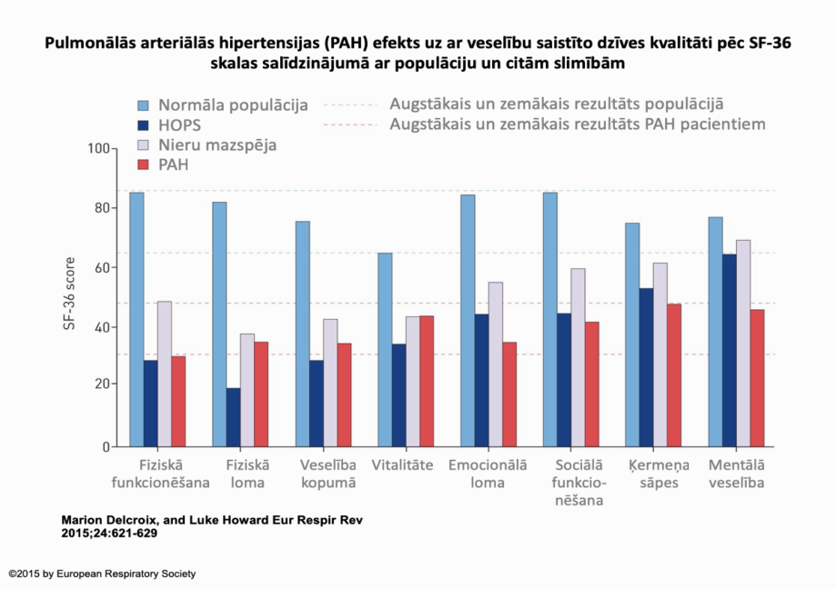
Citi
pētījumi
• SF-36
• CAMPHOR
• PHQ-9
• EU-SILC 2019
• RARE
BAROMETER
2017
• Citi pētījumi
Pulmonālās hipertensijas sociālie un emocionālie aspekti: pētījuma atskaite. Projekts "Līdzdalība 2019"
9

Slide 10
Metodoloģija
Pulmonālās hipertensijas sociālie un emocionālie aspekti: pētījuma atskaite. Projekts "Līdzdalība 2019"
10

Slide 11
Aptaujas anketa (1)
•Anketa sagatavota atbilstoši zinātniskajam pamatojumam, izmantojot
jautājumu blokus no citiem pētījumiem, lai iegūtos datus varētu
salīdzināt ar ģenerālo populāciju un citām retām slimībām
•Pēc sākotnējās anketas ar 70 jautājumiem pārbaudes pilotpētījumā ar
7 pacientiem, tā tika ievērojami saīsināta (piemēram, HADS depresijas
skalas vietā izmantota PHQ-9 skala, izņemti atsevišķi jautājumi par
ekonomisko situāciju, jautājumi par veselības aprūpes pakalpojumu
sasniedzamību, apvienoti citi jautājumi ar līdzīgu saturu un struktūru)
Pulmonālās hipertensijas sociālie un emocionālie aspekti: pētījuma atskaite. Projekts "Līdzdalība 2019"
11

Slide 12
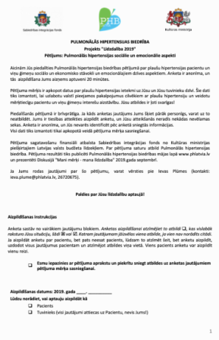
Aptaujas anketa (2)
Anketas jautājumi bija sadalīti blokos:
1.
2.
3.
4.
5.
6.
Informētā piekrišana dalībai pētījumā
Jautājumi par PH diagnozi
Jautājumi par dzīvi kopumā
Veselības pašvērtējums
Jautājumi par sajūtām
Jautājumi par veselības aprūpes un
sociālajiem pakalpojumiem
7.
8.
Jautājumi par dzīves apstākļiem
Soc-dem bloka jautājumi
Pulmonālās hipertensijas sociālie un emocionālie aspekti: pētījuma atskaite. Projekts "Līdzdalība 2019"
12

Slide 13
Aptaujas veikšana
•Pašaizpildes anketa ar 45 jautājumiem bija pieejama aizpildīšanai
tiešsaistē un papīra formātā no 04.07.2019. līdz 11.09.2019.
•Elektroniski anketa tika izplatīta kā saite uz aptauju epastu veidā
pacientiem un viņu tuviniekiem, sociālajos tīklos un PHB mājas lapā
•Papīra formātā anketa tika izplatīta
• Ar sociālā darbinieka palīdzību pacientiem vizīšu laikā
• Biedrības sapulcēs un pasākumos
•Kopā tika saņemtas 60 atbildes: 41 tiešsaistes formā un 19 papīra
formā. Papīra formāta atbildes tika ievadītas kopējā datu kopā caur
elektronisko aptauju. Visi dati tika analizēti apkopotā veidā
Pulmonālās hipertensijas sociālie un emocionālie aspekti: pētījuma atskaite. Projekts "Līdzdalība 2019"
13

Slide 14
Izlase (1)
SPKC dati*
N
143
58
1
141
1
Pētījuma izlase
n
%
71%
29%
0%
70%
0%
%
83%
17%
0%
50%
5%
Dzimums
Sieviete
Vīrietis
NA
Pulmonālā arteriālā hipertensija
Idiopātiska pulmonālā arteriālā
hipertensija
Pulmonālā arteriālā hipertensija, kas
saistīta ar iedzimtu sirds slimību
Hroniska tromboemboliska pulmonālā
hipertensija
NA
50
10
0
30
3
Diagnoze
1
0%
11
18%
59
29%
13
22%
0
202
0%
100%
3
60
5%
100%
Kopā
Datu avots: Slimību profilakses un koordinācijas centrs (SPKC), Ar noteiktām slimībām slimojošu pacientu reģistrs: Dati par pulmonālās arteriālās
hipertensijas uzskaitē esošiem pacientiem (I27.0 diagnoze pēc SSK-10) (uz 22.05.2019.).
Pulmonālās hipertensijas sociālie un emocionālie aspekti: pētījuma atskaite. Projekts "Līdzdalība 2019"
14

Slide 15
Izlase (2)
SPKC dati*
Pētījuma izlase
N
79
41
27
16
25
14
22
%
39%
20%
13%
8%
12%
7%
11%
n
22
10
11
4
12
1
7
%
36%
17%
18%
7%
20%
2%
12%
Dzīvesvieta
Rīga
Pierīga
Vidzeme
Kurzeme
Zemgale
Latgale
≤39
Ve c u m s
40-64
54
27%
17
28%
65+
126
62%
36
60%
Kopā
202
100%
60
100%
Datu avots: Slimību profilakses un koordinācijas centrs (SPKC), Ar noteiktām slimībām slimojošu pacientu reģistrs: Dati par pulmonālās arteriālās
hipertensijas uzskaitē esošiem pacientiem (I27.0 diagnoze pēc SSK-10) (uz 22.05.2019.).
Pulmonālās hipertensijas sociālie un emocionālie aspekti: pētījuma atskaite. Projekts "Līdzdalība 2019"
15

Slide 16
Respondentu portrets
Pulmonālās hipertensijas sociālie un emocionālie aspekti: pētījuma atskaite. Projekts "Līdzdalība 2019"
16

Slide 17
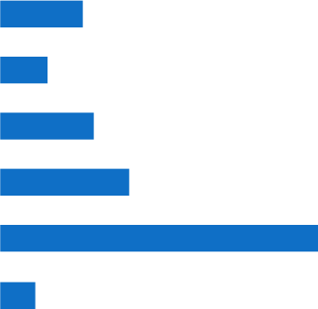
Dzimums un vecums
Dzimums
Vecums
V īrietis,
10, 17%
<39
12%
40-49
7%
50-59
13%
60-69
18%
70-79
45%
>80
5%
Sieviete,
50, 83%
33. Jūsu dzimums 34. Lūdzu, ierakstiet šeit savu vecumu!
Pulmonālās hipertensijas sociālie un emocionālie aspekti: pētījuma atskaite. Projekts "Līdzdalība 2019"
17

Slide 18
Izglītība un nodarbinātība
Izglītība
Nodarbinātība
Augstākā
izglītība,
22, 37%
62%
Pen sijā
St rādā piln as s lo dzes d arbu
Bezdarbnieks, un nevar strādāt
(ilgtermiņa slimība, invaliditāte)
Pašn odarbinātais
St rādā pus slodz es darb u
Pamata
izglītība
vai
zemāka,
5, 8%
17%
Vidējā
izglītība,
33, 55%
13%
7%
2%
35. Kāda ir Jūsu izglītība? 36. Kāds ir Jūsu nodarbinātības statuss?
Pulmonālās hipertensijas sociālie un emocionālie aspekti: pētījuma atskaite. Projekts "Līdzdalība 2019"
18

Slide 19
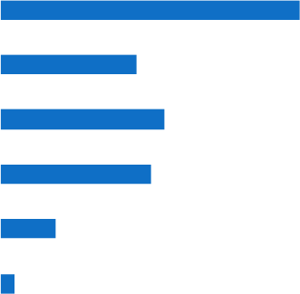
Dzīvesvieta
Reģions
Apdzīvotas vietas tips
Rīga
37%
Pilsēta
65%
Pierīga
17%
Mazpilsēta, ciems
23%
Zemg al e
20%
Vidzeme
18%
Lauki
10%
Ku rz eme
7%
na
2%
Latgale
2%
41. Dzīvesvieta, 42. Kāda tipa apdzīvotā vietā Jūs dzīvojat?
Pulmonālās hipertensijas sociālie un emocionālie aspekti: pētījuma atskaite. Projekts "Līdzdalība 2019"
19

Slide 20
Mājsaimniecības raksturojums
Precējies/usies vai ilgtermiņa attiecībās
Bērni
Ir, 46, 77%
Nē, 25, 42%
Jā, 35, 58%
Nav, 14, 23%
37. Vai esat precējies/-usies vai ilgtermiņa attiecībās? 38. Va i J u m s i r b ē rn i ?
Pulmonālās hipertensijas sociālie un emocionālie aspekti: pētījuma atskaite. Projekts "Līdzdalība 2019"
20

Slide 21
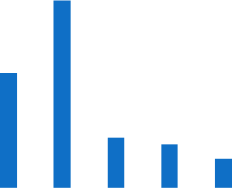
Mājsaimniecības raksturojums
Cilvēku skaits mājsaimniecībā
Mājsaimniecības tips
43%
Vienas personas mājsaimniecība
16
Pāris bez b ērn iem
14
Viens pieaugušais ar bērnu/bērniem
3
27%
Pāris ar vienu b ērn u
3
Pāris ar diviem b ērn iem
8
12%
10%
Pāris ar trīs u n vairāk bērn iem
1
7%
2%
Citas mājsaimniecības ar bērniem
5
Citas mājsaimniecības bez bērniem
8
1
2
3
4
5 un
vairāk
na
na
2
39. Cik cilvēki, ieskaitot Jūs, dzīvo Jūsu mājsaimniecībā? 40. Kurš no šiem vislabāk raksturo Jūsu mājsaimniecību?
Pulmonālās hipertensijas sociālie un emocionālie aspekti: pētījuma atskaite. Projekts "Līdzdalība 2019"
21

Slide 22
Mājsaimniecības ienākumi
Mājsaimniecību rīcībā
(neto) esošie ienākumi
uz vienu mājsaimniecības
locekli Latvijā 2017. gadā*
Līdz 190
10%
191 - 3 70
30%
371 - 5 50
25%
489 EUR
551 - 7 30
5%
728 EUR
Vidējie ekvivalenOe
731 - 9 10
8%
rīcībā esošie ienākumi
uz vienu mājsaimniecības
locekli Latvijā 2017. gadā*
911 - 1 010
0%
1011 - 1500
3%
Nev ēlo s atb ild ēt
15%
na
3%
43. Lūdzu, atzīmējiet, kādi ir Jūsu mājsaimniecības rīcībā esošie ienākumi (eiro) vidēji uz vienu
mājsaimniecības locekli mēnesī. * EU-SILC apsekojums 2018 (CSB)
Pulmonālās hipertensijas sociālie un emocionālie aspekti: pētījuma atskaite. Projekts "Līdzdalība 2019"
22

Slide 23
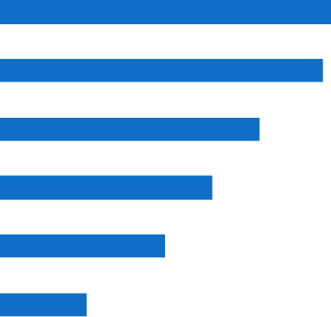
Pamatnepieciešamību nodrošināšanas iespējas
Jā
Nē
Nev ēlo s atb ild ēt
NA
Pieeja internetam privātai lietošanai, kad tas ir nepieciešams
70%
22%
7%2%
Satikš an ās ar draugiem/ģimen i (radiem) vismaz reizi mēn esī
uz k opīg u maltīti v ai glāzi d zēriena
68%
25%
5%
2%
No valk āt o drēbju no maiņa pret jaun ām (nevis lieto tām)
55%
35%
8% 2%
Nelielas naudas summas tērēšana katru nedēļu Tkai sev,
savam priekam (kaut ko nopērkot vai darot priekš sevis)
45%
45%
8% 2%
Mēbeļu (gultu, dīvānu, skapja, bufetes u.c.) nomaiņa
mājsaimniecībā, kad tās ir nolietotas vai bojātas
35%
57%
7%2%
Regulāra piedalīšanās atpūtas aktivitātēs (kas ir saistītas ar
naud as izmaksām)
18%
73%
7%2%
30. Vai pēdējo 12 mēnešu laikā naudas trūkuma dēļ̧ Jūs nevarējāt atļau?es sev nodrošināt atsevišķas
pamatnepieciešamības?
Pulmonālās hipertensijas sociālie un emocionālie aspekti: pētījuma atskaite. Projekts "Līdzdalība 2019"
23

Slide 24
Pamatnepieciešamību nodrošināšanas iespējas: mērķgrupas
salīdzinājums ar visiem Latvijas iedzīvotājiem
Nev arēju
Visi iedzīvotāji (2018)
Iedzīvotāji zem nabadzības riska sliekšņa (2018)
Starpība
Pieeja internetam privātai lietošanai, kad tas ir
nep ieciešams
21.7%
13.7%
16.8%
4.9%
Satikš an ās ar draugiem/ģimen i (radiem) vismaz reizi mēn esī
uz k opīg u maltīti v ai glāzi d zēriena
25.0%
16.8%
17.3%
7.7%
35.0%
39.4%
45.0%
15.8%
No valk āt o drēbju no maiņa pret jaun ām (nevis lieto tām)
19.2%
Nelielas naudas summas tērēšana katru nedēļu Tkai sev,
savam priekam (kaut ko nopērkot vai darot priekš sevis)
31.6%
13.4%
22.5%
Mēbeļu (gultu, dīvānu, skapja, bufetes u.c.) nomaiņa
mājsaimniecībā, kad tās ir nolietotas vai bojātas
56.7%
56.7%
23.7%
33.0%
Regulāra piedalīšanās atpūtas aktivitātēs (kas ir saistītas ar
naud as izmaksām)
73.3%
49.8%
23.5%
41.6%
Q30. Salīdzinājumam: Iedzīvotāju īpatsvars, kuri naudas trūkuma dēļ nevarēja atļau@es sev nodrošināt atsevišķas
pamatnepieciešamības 2015.–2018. gadā (procentos no visiem iedzīvotājiem, kuriem bija vismaz 16 gadi) no
Materiālā nenodrošināOba Latvijā 2018. gadā (CSB, 2019)
Pulmonālās hipertensijas sociālie un emocionālie aspekti: pētījuma atskaite. Projekts "Līdzdalība 2019"
24

Slide 25
Respondentu portrets
• Pētījumā piedalījās 60 respondenti: 10 vīrieši un 60 sievietes
• Ve c u m ā no 23 līdz 82 gadiem, divas trešdaļas (68%) aptaujāto bija vecumā virs 60 gadiem
• 55% bija vidējā izglītība, 37% - augstākā izglītība
• 62% bija pensijā, 26% strādāja, 13% bija bezdarbnieki, kas nevar strādāt veselības dēļ
• 37% dzīvoja Rīgā, kopumā 65% dzīvoja pilsētās
• 58% bija precējušies, 77% bija bērni
• 27% dzīvoja vieni, bet 43% divatā, 29% - 3 un vairāk cilvēki mājsaimniecībā
• 65% aptaujāto mājsaimniecības ienākumi nepārsniedza 550 EUR uz cilvēku
mājsaimniecībā, kas ir zem vidējā ienākuma valstī
• Ievērojami vairāk respondentu kā vidēji valstī nevarēja atļauties piedalīties atpūtas
aktivitātēs, kas saistītas ar naudas izmaksām (attiecīgi 73% un 24%) un atļauties tērēt
nelielas naudas summas ik nedēļu tikai sev (attiecīgi 45% un 13%) vai nomainīt nolietotās
drēbes pret jaunām (attiecīgi 35% un 19%), vai satikties ar draugiem un radiem vismaz
reizi mēnesī (attiecīgi 25% un 8%); līdzīgi kā iedzīvotāji zem nabadzības riska sliekšņa
nevarēja atļauties labiekārtot mājokli (57%)
Pulmonālās hipertensijas sociālie un emocionālie aspekti: pētījuma atskaite. Projekts "Līdzdalība 2019"
25

Slide 26
Pulmonālā hipertensija ikdienā
Pulmonālās hipertensijas sociālie un emocionālie aspekti: pētījuma atskaite. Projekts "Līdzdalība 2019"
26

Slide 27
Pulmonālā arteriālā hipertensija: diagnoze
50%
22%
18%
5%
3%
2%
Pu lmo nālā arteriālā
hiper ten sija
Idiopātiska
pu lmo nālā ar ter iālā
hiper ten sija
Pu lmo nālā arteriālā
hipertensija, kas
saistīta ar iedz imt u
sirds slimību
Hroniska
tromb oembo liska
pu lmo nālā
hiper ten sija
Nez in u
NA
1. Lūdzu norādiet, kura no šīm diagnozēm attiecas uz Jūsu veselību?
2. Kurai funkcionālai klasei atbilst Jūsu situācija?
Pulmonālās hipertensijas sociālie un emocionālie aspekti: pētījuma atskaite. Projekts "Līdzdalība 2019"
27

Slide 28
Pulmonālā arteriālā hipertensija: smaguma pakāpe
FC I: pacients ar pulmonālo hipertensiju, bet bez tai sekojošiem
ierobežojumiem ﬁziskai ak4vitātei. Parasta ﬁziskā ak4vitāte
neizraisa elpas trūkumu vai nogurumu, sāpes krūšu kurvī vai
tuvu ģībonim.
FC II: pacientam ar pulmonālo hipertensiju ir nedaudz
ierobežota fiziskā aktivitāte. Komfortabli jūtas atpūšoties.
Parasta fiziska aktivitāte rada pārmērīgu elpas trūkumu vai
nogurumu, sāpes krūšu kurvī vai tuvu ģībonim.
FC III: pacientam ar pulmonālo hipertensiju ir manāmi
ierobežota fiziskā aktivitāte. Komfortabli jūtas atpūšoties. Pat
viegla fiziska aktivitāte izraisa elpas trūkumu vai nogurumu,
sāpes krūšu kurvī vai tuvu ģībonim.
FC IV: pacients ar pulmonālo hipertensiju, kurš nav spējīgs
veikt nekādu ﬁzisku ak4vitā4 bez simptomiem. Šiem
pacien4em ir sirds mazspējas pazīmes. Elpas trūkums un
nogurums var būt pat atpūtas laikā. Jebkāda ﬁziska ak4vitāte
pas4prina diskomfortu.
35%
32%
22%
5%
5%
2%
FC I
FC I I
FC I II
FC I V
Nez in u
NA
1. Lūdzu norādiet, kura no šīm diagnozēm attiecas uz Jūsu veselību?
2. Kurai funkcionālai klasei atbilst Jūsu situācija?
Pulmonālās hipertensijas sociālie un emocionālie aspek4: pē7juma atskaite. Projekts "Līdzdalība 2019"
28

Slide 29
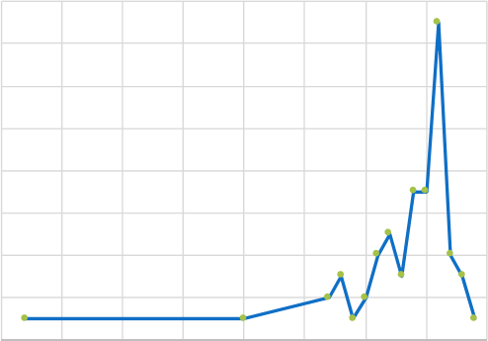
Diagnos(ka
Diagnosticēšanas gads/gadījumu skaits
Laiks līdz diagnozei, mēneši
15
25%
25%
18%
17%
7 7
13%
5
4
4
3
3
3
2
2
2%
1
1
1
1
1980
1985
1990
1995
2000
2005
2010
2015
2020
0-6
7-12
24
30-36
48+
na
3. Kad Jums tika uzstādīta pulmonālās hipertensijas diagnoze? 4. Cik ilgs laiks pagāja no pirmo simptomu
parādīšanās līdz diagnozes uzstādīšanai?
Pulmonālās hipertensijas sociālie un emocionālie aspekti: pētījuma atskaite. Projekts "Līdzdalība 2019"
29

Slide 30
Invaliditāte
Bērns invalīds, 1, 2%
Nav, 16, 27%
I grupas invalīds, 17,
28%
III grupas invalīds, 1, 2%
II grupas invalīds, 25,
41%
44. Vai Jums ir invaliditātes statuss?
Pulmonālās hipertensijas sociālie un emocionālie aspek4: pē7juma atskaite. Projekts "Līdzdalība 2019"
30

Slide 31
Ietekme uz ikdienu
PA H i e t e k m e u z i k d i e n a s d z ī v i
Vispār neietekmē - 1
2
3
4
5
6
7
8
9
Ietekmē ļoti stipri - 10
NA
0% 3%
8%
7%
7%
3%
8%
18%
15%
28%
2%
Laiks aktivitātēm, kas saistītas ar slimību, ikdienā
37%
20%
23%
12%
7%
2%
0 - 1 stundu dienā
1 - 2 stundas dienā
2 - 4 stundas dienā
4 - 6 stundas dienā
vairāk kā 6 st undas
dienā
na
5. Lūdzu novērtējiet skalā no 1 līdz 10, kur 10 nozīmē vislielāko ietekmi, kā pulmonālā hipertensija kopumā
ietekmē Jūsu ikdienas dzīvi? 6. Cik daudz laika Jūs vidēji ikdienā veltāt aktivitātēm, kas saistītas ar slimību
(piemēram, medikamentu lietošanai, skābekļa terapijai, procedūrām, aprūpei u.c.)?
Pulmonālās hipertensijas sociālie un emocionālie aspekti: pētījuma atskaite. Projekts "Līdzdalība 2019"
31

Slide 32
Ietekme uz ikdienu:
mērķgrupas salīdzinājums ar reto slimību pacientiem Eiropā
PA H
reto slimību pacienti Eiropā
0 - 1 stundu dienā
37%
39%
1 - 2 stundas dienā
20%
19%
2 - 4 stundas dienā
12%
17%
4 - 6 stundas dienā
7%
8%
vairāk kā 6 st undas dienā
23%
17%
na
2%
6. Cik daudz laika Jūs vidēji ikdienā veltāt aktivitātēm, kas saistītas ar slimību (piemēram, medikamentu lietošanai,
skābekļa terapijai, procedūrām, aprūpei u.c.)? un Juggling care and daily life: the balancing act of the rare disease
community: A Rare Barometer survey - May 2017: How much time do you invest in an average day for illness-
related daily tasks (hygiene, helping the patient with house chores, helping the patient to move, administration of
treatments)? Total sample (n=3067)
Pulmonālās hipertensijas sociālie un emocionālie aspekti: pētījuma atskaite. Projekts "Līdzdalība 2019"
32

Slide 33
Retās slimības ietekme uz ikdienas aktivitāšu veikšanu
Neietek mē
Ir nelielas grūtības
Sagād ā lielas grūtības
Nev aru to visp ār iz darīt
na
Vidēji
0-3
Ikdienas aktivitātes (mājas uzkopšanu, ēst gatavošanu, iepirkšanos
u. c.)
8%
37%
38%
17%
1.63
Ku stības un sajūtas (redzi , d zird i, ķermeņa k ustīb as u. c.)
15%
47%
38%
1.23
Sp ēju pa rūpēt ies pa r fin an sēm un i zp ildī t i kdi en a s s ad zīv es d arb us
23%
43%
23%
10%
1.20
Pers onī go ap rūpi mazgāš anos , ap ģērbš an os , n oģērbšano s, ēšanu
u. c.)
30%
35%
28%
7%
1.12
So ciā lo d zī vi u n a t tiecī ba s a r cit iem cil vēki em
28%
37%
33%
2%
1.10
Ko mun ikāciju ar citi em (p iedalīties sarun ās , apci emot draugus , ru nāt
pa telefo nu, s araks tī ti es e-p as tā u .c. )
38%
42%
18%
2%
0.85
Sa pra š an u un sp ēju mā cī ti es
47%
34%
12% 7% 2%
0.77
Sp ēja s k on tro lēt sa vu uzv edīb u
48%
45%
7%
0.58
7. Lūdzu novērtējiet, cik lielā mērā šī retā slimība ietekmē Jūsu..
Pulmonālās hipertensijas sociālie un emocionālie aspekti: pētījuma atskaite. Projekts "Līdzdalība 2019"
33

Slide 34
Retās slimības ietekme uz ikdienas aktivitāšu veikšanu:
mērķgrupas salīdzinājums ar reto slimību pacientiem Eiropā
PA H
reto slimību pacienti Eiropā
Ikdienas aktivitātes (mājas uzkopšanu, ēst gatavošanu,…
77%
92%
Kustības un sajūtas (redzi, dzirdi, ķermeņa kustības u.c.)
72%
85%
Sp ēju parū pēties par finansēm un izp ildīt ikdienas sadz īves …
70%
70%
77%
Personīgo aprūpi mazgāšanos, apģērbšanos, noģērbšanos,…
57%
So ciālo dzīvi un attiecīb as ar citiem cilvēk iem
51%
72%
Komunikāciju ar citiem (piedalīties sarunās, apciemot…
51%
62%
Saprašanu un s pēju mācīties
47%
52%
Sp ējas ko nt ro lēt savu u zved īb u
43%
52%
7. Lūdzu novērtējiet, cik lielā mērā šī retā slimība ietekmē Jūsu.. un Juggling care and daily life: the balancing act
of the rare disease community: A Rare Barometer survey - May 2017: To w h a t e x t e n t d o e s t h e p e r s o n l i v i n g w i t h a
rare disease have difficulties with... (Subtotal difficulty) (n=2689)
Pulmonālās hipertensijas sociālie un emocionālie aspekti: pētījuma atskaite. Projekts "Līdzdalība 2019"
34

Slide 35
Pulmonālā hipertensija ikdienā
• Tikai 3% nevarēja nosaukt precīzu PAH diagnozi, pusei bija pulmonālā arteriālā
hipertensija, 22% hroniska tromboembolitiska PH, 18% - PAH ar iedzimtu sirds
slimību, bet 5% - idiopātiska PA H
• Va i rā k kā p u s e i ( 5 7 % ) b i j a II vai III PAH funkcionālā klase, bet 32% - IV FC. 5%
nevarēja nosaukt savu slimības smaguma pakāpi
• Lielākā daļa aptaujāto tika diagnosticēti ar PAH pēc 2007. gada; 2016. gadā tika
diagnosticēti 15 pacienti
• Pēc simptomu parādīšanās aptaujātiem tika uzstādīta diagnoze nekavējoties vai 35
gadu laikā. 18% tika diagnosticēti pirmā pus gada laikā, 17% gaidīja pus gadu līdz
gadu, 25% norādīja, ka gaidījuši diagnozi divus gadus, 13% - trīs gadus, bet vēl 25% -
četrus un vairāk gadus
• 27% nebija piešķirta invaliditātes grupa, bet 41% bija II grupas invalīdi un 28% - I
grupas invalīdi. Viens aptaujātais bija invalīds kopš bērnības, bet vienam bija III grupa
Pulmonālās hipertensijas sociālie un emocionālie aspekti: pētījuma atskaite. Projekts "Līdzdalība 2019"
35

Slide 36
Pulmonālā hipertensija ikdienā (turpinājums)
• 61% norādīja, ka PA H s t i p r i i e t e k m ē v i ņ u dzīvi (10 ballu skalā vērtējums 8-10)
• Tikai 37% norādīja, ka aktivitātēm, kas saistītas ar slimību, ikdienā viņi velta 0-1
stundu dienā, 30% tam veltīja vairāk kā 4 stundas dienā, kas ir vairāk kā vidēji
cilvēki ar dažādām retām slimībām Eiropā (attiecīgi 25%)
• Salīdzinot ar citiem cilvēkiem ar retām slimībām Eiropā, aptaujātie biežāk norādīja,
ka nevar veikt atsevišķas aktivitātes ikdienā vai tas sagādā grūtības: īpaši ikdienas
aktivitāšu veikšana (attiecīgi 92% un 77%), kustības un sajūtas (85% un 72%),
parūpēties par finansēm (77% un 70%), sociālo dzīvi un attiecības ar cilvēkiem
(72% un 51%), kā arī personīgo aprūpi (70% un 57%)
• Kopumā PAH mazāk ietekmēja komunikāciju ar citiem (attiecīgi 62% un 51%),
saprašanu un spēju mācīties (52% un 47%), un spējas kontrolēt savu uzvedību
(52% un 43%) – taču arī vairāk kā citiem cilvēkiem ar retām slimībām Eiropā
Pulmonālās hipertensijas sociālie un emocionālie aspekX: pēYjuma atskaite. Projekts "Līdzdalība 2019"
36

Slide 37
Vispārējās veselības pašvērtējums
Pulmonālās hipertensijas sociālie un emocionālie aspekti: pētījuma atskaite. Projekts "Līdzdalība 2019"
37

Slide 38
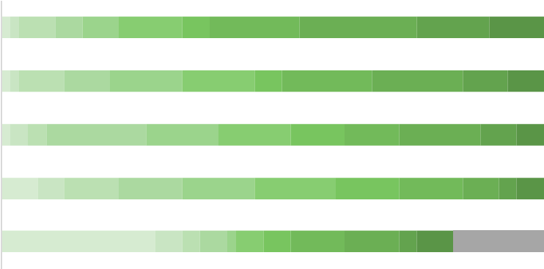
Dažādu dzīves aspektu novērtējums
Vidēji
0-10
0
1
2
3
4
5
6
7
8
9
10
NA
AR PERSONĪGAJĀM A TTIECĪBĀM 2%
2% 7%
5%
7%
12%
5%
17%
22%
13%
10%
6.55
AR DZĪVI KO PUMĀ 2%
2% 8%
8%
13%
13%
5%
17%
17%
8%
7%
5.85
AR SAVA LA IKA IZLIETOJUMU 2%
3%3%
18%
13%
13%
10%
10%
15%
7%
5%
5.45
AR FINANSIĀLO SITUĀCIJU
7%
5%
10%
12%
13%
15%
12%
12%
7% 3% 5%
4.73
AR DA RBU
28%
5% 3% 5%2%5% 5%
10%
10%
3% 7%
17%
4.02
8. Lūdzu novērtējiet skalā no 0 līdz 10, kur 10 ir visaugstākais vērtējums, cik lielā mērā Jūs esat apmierināts..
Pulmonālās hipertensijas sociālie un emocionālie aspekti: pētījuma atskaite. Projekts "Līdzdalība 2019"
38

Slide 39
Dažādu dzīves aspektu novērtējums:
mērķgrupas salīdzinājums ar visiem Latvijas iedzīvotājiem
APMIERINĀTS
PA H
visi iedz īv otāji
65+
sievietes
7.4
7.9
7.4
7.8 7.7 7.8
6.7
6.7
7.0 7.0 7.0
6.6
5.9
6.3
5.4
5.0
5.3
5.5
4.7
4.0
AR DZĪVI KOPUMĀ
AR FINA NSIĀ LO
SITUĀ CIJU
AR DA RBU
AR SAVA LAIKA
IZLIETOJ UMU
AR PERS ON ĪGAJĀM
ATTIECĪBĀM
8. Lūdzu novērtējiet skalā no 0 līdz 10, kur 10 ir visaugstākais vērtējums, cik lielā mērā Jūs esat apmierināts.. un
EU-SILC apsekojums 2018 (CSB): Iedzīvotāju labsajūtas atsevišķu dimensiju vidējais raksturojums 2018. gadā
Pulmonālās hipertensijas sociālie un emocionālie aspekti: pētījuma atskaite. Projekts "Līdzdalība 2019"
39

Slide 40
Ve s e l ī b a s p ro b l ē m u ko p ē j ā i e te k m e i kd i e n ā
Ir ierobežojusi, bet ne
pārāk stipri, 37%
Stipri ierobežojusi, 57%
Nav ierobežojusi nemaz,
7%
9. Cik lielā mērā kāda veselības problēma vismaz pēdējo 6 mēnešu laikā ir Jūs kopumā ierobežojusi veikt ikdienas
aktivitātes?
Pulmonālās hipertensijas sociālie un emocionālie aspekti: pētījuma atskaite. Projekts "Līdzdalība 2019"
40

Slide 41
Ve s e l ī b a s p ro b l ē m u ko p ē j ā i e te k m e i kd i e n ā :
mērķgrupas salīdzinājums ar visiem Latvijas iedzīvotājiem
St ip ri ierob ežoju si
Ir ierobežojusi, bet ne pārāk stipri
Nav ierob ežo ju si n emaz
PA H
57%
37%
7%
visi iedz īv otāji
10%
30%
60%
65+
9%
38%
53%
sievietes
11%
33%
57%
9. Cik lielā mērā kāda veselības problēma vismaz pēdējo 6 mēnešu laikā ir Jūs kopumā ierobežojusi veikt ikdienas
ak?vitātes? un EU-SILC apsekojums 2018 (CSB): Iedzīvotāju vecumā no 16 gadiem atbilžu sadalījums uz jautājumu
“Cik lielā mērā kāda veselības problēma vismaz pēdējo 6 mēnešu laikā ir Jūs ierobežojusi veikt ak?vitātes, ko
cilvēki paras? dara?” 2018. gadā
Pulmonālās hipertensijas sociālie un emocionālie aspekti: pētījuma atskaite. Projekts "Līdzdalība 2019"
41

Slide 42
Ve s e l ī b a s st ā vo k ļ a p a šv ē r t ē j u m s
Veselība kopumā
Ve s e l ī b a s a l ī d z i n ā j u m ā a r i e p r i e kš ē j o ga d u
Lieliska
1%
ĻoD laba
2%
Laba
7%
22%
Daudz sliktāka tagad
nek ā pir ms g ad a
Slikta
60%
Ned au dz sliktāka tagad
nek ā pir ms g ad a
27%
Gandrīz tāda pati kā
pir ms g ada
27%
Ned au dz lab āka tagad
nek ā pir ms g ad a
Diezgan laba
30%
17%
Daudz labāka tagad
nek ā pir ms g ad a
8%
14. Kā Jūs kopumā vērtējat savu veselību?
15. Kā Jūs kopumā novērtētu savu pašreizējo veselības stāvokli salīdzinājumā ar stāvokli gadu iepriekš?
Pulmonālās hipertensijas sociālie un emocionālie aspekti: pētījuma atskaite. Projekts "Līdzdalība 2019"
42

Slide 43
Ve s e l ī b a s stāvo k ļ a p a švē r tē j u m s :
mērķgrupas salīdzinājums ar visiem Latvijas iedzīvotājiem
Lieliska
Ļoti laba
Laba
Diezgan laba
Slikta
PA H 2%
2% 7%
30%
60%
visi iedz īv otāji
3%
12%
38%
42%
6%
65+
9%
30%
50%
11%
0%
sievietes
3%
14%
39%
39%
5%
14. Kā Jūs kopumā vērtējat savu veselību? un EU-SILC apsekojums 2018 (CSB)
Pulmonālās hipertensijas sociālie un emocionālie aspek4: pē7juma atskaite. Projekts "Līdzdalība 2019"
43

Slide 44
Apgalvojumi par savu veselību
Pilnīgi p atiess
Lielākoties patiess
Nez in u
Lielākoties aplams
Pilnīgi ap lams
Mana veselība ir lieliska. 2% 10%
10%
22%
57%
Es esmu tikpat vesels/-a kā ikviens, ko pazīstu. 2% 10%
27%
23%
38%
Es gaidu, ka mana veselība kļūs sliktāka.
5%
17%
25%
17%
37%
Liekas, ka es saslimstu nedaudz vieglāk nekā citi cilvēki.
10%
22%
28%
22%
18%
16. Cik PATIESS vai APLAMS ir katrs no sekojošiem apgalvojumiem Jūsu gadījumā?
Pulmonālās hipertensijas sociālie un emocionālie aspekti: pētījuma atskaite. Projekts "Līdzdalība 2019"
44

Slide 45
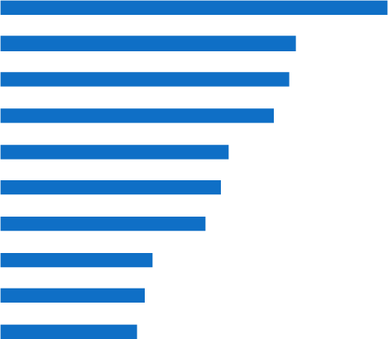
Ikdienas aktivitāšu veikšana
Jā, ļoti ierobežo
Jā, mazliet ierobežo
Nē, nemaz neierobežo
NA
Enerģiskas aktivitātes, tādas kā skriešana, smagu priekšmetu celšana,…
85%
15% 0%
Uzkāpšana pa kāpnēm vairākus stāvus
65%
32%
3%
Mērenas aktivitātes, tādas kā galda pārbīdīšana, putekļu sūcēja…
63%
32%
5%
St a ig āš a na va irā k nek ā vien u ki lomet ru
60%
30%
10%
Nol iekšanās, nomešanās uz ceļi em vai saliekšanās uz priekšu
50%
38%
10%
2%
Pārtikas p reču celš an a vai neš an a
48%
38%
13%
St a ig āš a na va irā kus si mt us m etru
45%
27%
28%
St a ig āš a na 100 met rus
33%
30%
37%
Pašam n omazgāties v ai apģērb ti es
32%
32%
37%
Uzkāpšana pa kāpnēm vienu stāvu
30%
45%
25%
10. Vai Jūsu pašreizējā veselība Jūs ierobežo šajās ikdienas aktivitātēs? Ja jā, tad cik lielā mērā?
Pulmonālās hipertensijas sociālie un emocionālie aspekti: pētījuma atskaite. Projekts "Līdzdalība 2019"
45

Slide 46
Vispārējās veselības pašvērtējums
• Salīdzinot ar visiem Latvijas iedzīvotājiem, aptaujātie sliktāk novērtēja savu dzīvi
dzīvi kopumā (attiecīgi 5.9 un 6.7), savu laika izlietojumu (5.5 un 7.0), finansiālo
visos aspektos: personīgajās attiecībās (PAH – 6.6 no 10, visi iedzīvotāji – 7.8),
situāciju (4.7 un 5.4), kā arī ar darbu (4.0 un 7.4)
• Tikai 7% apgalvoja, ka veselības problēmas nav ietekmējušas viņu ikdienu, 37%
veselības problēmas stipri ierobežoja viņu ikdienu: tas ir 5.7 reizes vairāk kā vidēji
atzina, ka ierobežoja, bet ne pārāk stipri, taču vairums – 57% apgalvoja, ka
iedzīvotāji Latvijā
• 60% aptaujāto savu veselību vērtēja kā sliktu – 10 reizes vairāk kā vidēji
iedzīvotāji Latvijā
• 49% apgalvoja, ka pēdējā gada laikā tā pasliktinājusies nedaudz vai stipri. 27%
atzīmēja, ka viņu veselība nav mainījusies, bet 25% tā bija pat uzlabojusies
• Sliktais veselības pašvērtējums cilvēkiem ar PAH nozīmē grūtības veikt enerģiskas
stāvu), mājas darbu veikšanu (95%), staigāšanu (90%, ja vairāk kā kilometru, 72%,
aktivitātes (100%), uzkāpt pa kāpnēm (97%, ja vairākus stāvus, 75%, ja vienu
ja vairākus simtus metru, 63%, ja jānoiet 100 metri), noliekšanos (88%), pārtikas
preču pārvietošanu (86%), kā arī pašam nomazgāties vai apģērbties (64%)
Pulmonālās hipertensijas sociālie un emocionālie aspekti: pētījuma atskaite. Projekts "Līdzdalība 2019"
46

Slide 47
Ve s e l ī b a s stāvo k l i s
Pulmonālās hipertensijas sociālie un emocionālie aspekti: pētījuma atskaite. Projekts "Līdzdalība 2019"
47

Slide 48
Darba vai mācību kavēšana slimības dēļ
Mazāk kā 5 dienas, 10%
5 līdz 30 dienas, 5%
31 līdz 60 dienas, 2%
Va i rā k kā 6 1 d i e n u, 5%
Nestrādā / nemācās,
78%
11. Cik dienas pēdējo 12 mēnešu laikā Jūs kopumā kavējāt darbu vai mācības ar veselību saistītu problēmu dēļ?
Pulmonālās hipertensijas sociālie un emocionālie aspekti: pētījuma atskaite. Projekts "Līdzdalība 2019"
48

Slide 49
Darba vai mācību kavēšana slimības dēļ (izņemot nestrādājošos):
mērķgrupas salīdzinājums ar reto slimību pacientiem Eiropā
PA H
reto slimību pacienti Eiropā
Mazāk kā 30 dienas
69%
62%
31 līdz 60 dienas
8%
12%
Vairāk kā 61 dienu
23%
26%
11. Cik dienas pēdējo 12 mēnešu laikā Jūs kopumā kavējāt darbu vai mācības ar veselību saistītu problēmu dēļ?
(n=13) un Juggling care and daily life: the balancing act of the rare disease community: A Rare Barometer survey -
May 2017: In the past 12 months, how many days in total were you absent from work for health-related problems?
(n=1095)
Pulmonālās hipertensijas sociālie un emocionālie aspek4: pē7juma atskaite. Projekts "Līdzdalība 2019"
49

Slide 50
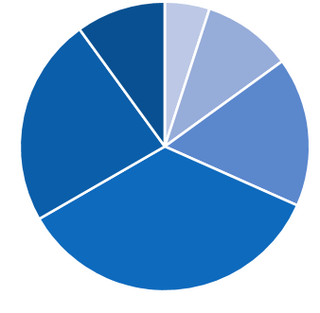
Sāpes
Ķermeņa sāpju līmenis
Sāpju ietekme uz aktivitātēm
Nemaz
Nepavisam,
8%
Ļo4 s4pras,
10%
Pavisam
nebija, 5% vieglas,
10%
Ārkārtīgi,
15%
Mazliet,
18%
Stipras,
23%
Vieglas,
17%
Diezgan
daudz,
27%
Mērenas,
35%
Mēreni,
32%
17. Cik izteiktas ķermeniskas sāpes Jums ir bijušas pēdējo 4 nedēļu laikā? 18. Cik lielā mērā pēdējo 4 nedēļu laikā
sāpes Jums ir traucējušas veikt ierastos ikdienas darbus (gan darbu ārpus mājas, gan mājas pienākumus)?
Pulmonālās hipertensijas sociālie un emocionālie aspek4: pē7juma atskaite. Projekts "Līdzdalība 2019"
50

Slide 51
Emocionālo problēmu slogs
Visu laiku
Lielāko daļu laika
Reizi pa reizei
Retu reizi
Nek ad
Padarījāt mazāk nek ā Jūs v ēlējāties
20%
38%
22%
8%
12%
Mazāk piedalījāties sabiedriskajā dzīvē - apciemojāt draugus,
radus vai piedalījāties pasākumos
25%
22%
27%
15%
12%
Samazinājies laiks, ko Jūs pavadāt darbā vai citās aktivitātēs
23%
20%
23%
22%
12%
Veicāt darbu vai citas aktivitātes mazāk rūpīgi nekā parasti
15%
25%
30%
15%
15%
19. Cik bieži pēdējo 4 nedēļu laikā Jums ir bijušas kādas no šīm problēmām darbā vai citās ikdienas aktivitātēs
emocionālu problēmu (tādu kā nomāktības vai satraukuma) dēļ?
Pulmonālās hipertensijas sociālie un emocionālie aspekti: pētījuma atskaite. Projekts "Līdzdalība 2019"
51

Slide 52
Depresijas pašvērtējums
Nemaz
Vienu vai dažas dienas
Vairumā dienu
Katru vai gan drīz k at ru d ien u
Vidēji
Interešu un dzīvesprieka trūkums
23%
38%
22%
17%
1.32
Sl ikt s/ no māk ts g ara st ā vo klis , nos pies tī ba va i b ezcerība s sa jū ta
12%
50%
25%
13%
1.40
Grūtības iemigt, caurs/trausls miegs vai pārāk ilga gulēšana
15%
37%
28%
20%
1.53
Nogurums vai enerģijas trūkums 3%
30%
38%
28%
1.92
Pazem ināta ēs tgrib a v ai pārēšanās
28%
42%
18%
12%
1.13
Neapmierinātība ar sevi – sajūta, ka esat neveiksminieks/-ce vai …
28%
38%
22%
12%
1.17
Grūtības koncentrēties, piemēram, lasīt avīzi vai skatīties TV
40%
35%
18%
7%
0.92
Kustības un runa bija tik lēna, ka citi cilvēki to varēja pamanīt. vai
…
53%
33%
8% 5%
0.65
Domas, ka labāk būtu nomirt vai kaut kā ievainot sevi
63%
27%
8%2%
0.48
20. Cik bieži pēdējo 4 nedēļu laikā Jūs ir apgrūtinājušas kādas no šīm problēmām?
Pulmonālās hipertensijas sociālie un emocionālie aspekti: pētījuma atskaite. Projekts "Līdzdalība 2019"
52

Slide 53
Depresijas pašvērtējums: kopvērtējums
38%
23%
17%
13%
8%
Nav dep resijas p azīmju
Vieglas depresijas
pazīmes
Mērenas depresijas
pazīmes
Mērenas/smagas
dep res ijas pazīmes
Smagas dep resijas
pazīmes
20. Cik bieži pēdējo 4 nedēļu laikā Jūs ir apgrūtinājušas kādas no šīm problēmām?
Pulmonālās hipertensijas sociālie un emocionālie aspekti: pētījuma atskaite. Projekts "Līdzdalība 2019"
53

Slide 54
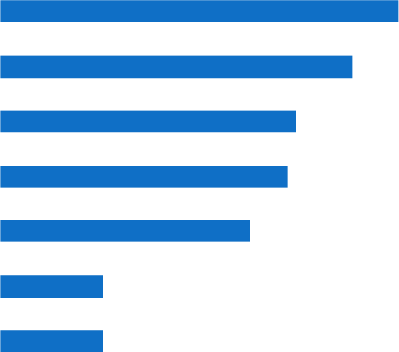
Slimības ietekme uz profesionālo dzīvi
Jā
Nē
NA
Bija par iemeslu ienākumu līmeņa kritumam
72%
27%
2%
Noveda pie tā, ka samazinājāt vai pārtraucāt profesionālo
dar bību
63%
35%
2%
Samaz in āja Jūsu iesp ējas atras t darb u
53%
45%
2%
Ierobežoja profesionālās izvēles
52%
47%
2%
Samaz in āja Jūsu iesp ējas tikt p aaugst in āt am darb ā
45%
52%
3%
At turēja Jū s iegūt augstāko izglītību
18%
78%
3%
Veicināja Jūsu profesionālo izaugsmi
18%
78%
3%
31. Lūdzu izlasiet šos apgalvojumus, ko teikuši citi pacienti ar retām slimībām. Atzīmējiet, vai Jūsu retā slimība
ietekmēja Jūs šādos veidos:
Pulmonālās hipertensijas sociālie un emocionālie aspekti: pētījuma atskaite. Projekts "Līdzdalība 2019"
54

Slide 55
Slimības ietekme uz profesionālo dzīvi:
mērķgrupas salīdzinājums ar reto slimību pacientiem Eiropā
Noveda pi e tā, ka
sa ma z inā jā t va i
pārtrau cāt
pro fesi onālo
darbī bu
Sa ma z inā ja J ūsu
Bija par iemeslu
ien āk umu līmeņ a
kritu mam
Sa ma z inā ja J ūsu
iespējas atrast
darbu
Ierobežoja
pro fesi onālās
izvēles
iespējas ti kt
paaug stinātam
darbā
Veicināja Jūsu
pro fesi onālo
izau gsmi
Atturēja Jūs i egūt
augstāko izglītību
100%
80%
60%
40%
20%
0%
-20%
-40%
-60%
-80%
-100 %
72%
69%
63%
70%
67%
75%
53%
52%
60%
45%
18%
27%
18%
19%
-27%
-31%
-35%
-
30%
-
33%
-
25%
-45%
-47%
-52%
-40%
-78%
-73%
-78%
-81%
PAH: jā
PAH: nē
reto slimību pacienti Eiropā: jā
reto slimību pacienti Eiropā: nē
31. Lūdzu izlasiet šos apgalvojumus, ko teikuši citi pacienti ar retām slimībām. Atzīmējiet, vai Jūsu retā slimība
ietekmēja Jūs šādos veidos:.. un Juggling care and daily life: the balancing act of the rare disease community: A
Rare Barometer survey - May 2017: Has the fact that your life is affected by a rare disease..
Pulmonālās hipertensijas sociālie un emocionālie aspekti: pētījuma atskaite. Projekts "Līdzdalība 2019"
55

Slide 56
Slimības ietekme uz ģimenes attiecībām
Jā , un ta s not ik a ret ā s slim ība s dēļ
Jā , un to pa st ip rinā ja ret ā slim ība
Jā , bet ret ā s lim ība neb ija iemes ls
Nē
Neattiecas
NA
Ģimenes saišu pastiprināšanās
7%
25%
15%
33%
18%
2%
Izolācija no draugiem un/vai ģimenes
12%
18%
5%
52%
12%
2%
Ģimenes locekļi jūtas pamesti novārtā
8%
3%
60%
27%
2%
Sasp ringtas at tiecīb as ar ģimenes locekļiem 2%3% 8%
58%
27%
2%
Šķ iršanās
3% 5%
65%
25%
2%
32. Vai savā ģimenē esat saskāries/-usies ar kādu no šīm situācijām kopš Jūsu retās slimības simptomu parādīšanās?
Pulmonālās hipertensijas sociālie un emocionālie aspekti: pētījuma atskaite. Projekts "Līdzdalība 2019"
56

Slide 57
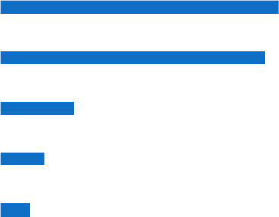
Slimības ietekme uz ģimenes attiecībām:
mērķgrupas salīdzinājums ar reto slimību pacientiem Eiropā
PA H
reto slimību pacienti Eiropā
Ģimenes saišu pastiprināšanās
32%
45%
Izolācija no draugiem un/vai ģimenes
30%
54%
Ģimenes locekļi jūtas pamesti novārtā
8%
46%
Sasp ringtas at tiecīb as ar ģimenes locekļiem
5%
52%
Šķ iršanās
3%
15%
32. Vai savā ģimenē esat saskāries/-usies ar kādu no šīm situācijām kopš Jūsu retās slimības simptomu
parādīšanās? un Juggling care and daily life: the balancing act of the rare disease community: A Rare Barometer
survey - May 2017: Since the symptoms of the disease started, have you experienced the following within your
family? (atbildes: jā, un tas notika retas slimības dēļ + jā, to pastiprināja retā slimība)
Pulmonālās hipertensijas sociālie un emocionālie aspekti: pētījuma atskaite. Projekts "Līdzdalība 2019"
57

Slide 58
Ve s e l ī b a s st ā vo k l i s
• Lai gan 78% aptaujāto nestrādāja un nemācījās, pārējie veselības dēļ kavēja darbu
strādāja, līdz 30 dienām gadā, 8% - 31 līdz 60 dienas gadā, bet 23% - vairāk kā 61
nedaudz mazāk kā citi cilvēki ar retām slimībām Eiropā (attiecīgi 69% PAH, kas
dienu)
• 68% ikdienā izjuta mērenas, stipras vai ļoti stipras sāpes ķermenī un sāpes 42%
gadījumu stipri ietekmēja aptaujāto aktivitātes
• Emocionālo problēmu ietekmē aptaujātie visu vai lielāko daļu laika padarīja mazāk kā
un aktivitātēm (43%) un darbu vai citas aktivitātes veica mazāk rūpīgi kā parasti (40%)
vēlējās (58%), mazāk piedalījās sabiedriskajā dzīvē (47%), mazāk laika veltīja darbam
• Gandrīz gandrīz pusei (48%) respondentu bija mērenas līdz smagas depresijas
pazīmes pēc PHQ-9 pašnovērtējuma anketas. Vissliktāk aptaujātie novērtēja savu
nogurumu vai enerģiju (skalā no 0 līdz 3, vidēji 1.92), ar gulēšanu saistītus aspektus
(1.53), garastāvokli (1.40), interešu un dzīvesprieka trūkumu (1.32), neapmierinātību
ar sevi (1.17), ēstgribu (1.13), labāks vērtējums bija grūtībām koncentrēties (0.92),
lēnām kustībām vai runām (0.65), un vismazākais novērtējums bija domām par
miršanu vai pašnāvību (0.48)
Pulmonālās hipertensijas sociālie un emocionālie aspekti: pētījuma atskaite. Projekts "Līdzdalība 2019"
58

Slide 59
Ve s e l ī b a s st ā vo k l i s ( t u r p i n ā j u m s )
• PAH aptaujātajiem arī būtiski ietekmēja aptaujāto profesionālo dzīvi. 72%
aptaujātajiem slimība bija iemesls ienākumu kritumam. Tā kā lielākā daļa aptaujāto
bija pensijā un attiecīgi slimība diagnosticēta tikai vēlā vecumā, salīdzinoši ar
cilvēkiem ar retām slimībām Eiropā, tiem retāk nācās samazināt profesionālo darbību
(attiecīgi 63% un 70%), samazināja iespējas atrast darbu (53% un 67%), ierobežoja
profesionālās izvēles (52% un 75%) un samazināja iespējas tikt paaugstinātam (45%
un 60%). Tikai 18% aptaujāto slimības dēļ nevarēja iegūt augstāko izglītību un tikai
18% aptaujāto apgalvoja, ka slimība veicināja viņu profesionālo izaugsmi
• Lai gan PAH pastiprināja ģimenes saites 32% aptaujāto, tas ir mazāk kā cilvēkiem ar
retām slimībām Eiropā (45%). Aptaujātie arī atzina, ka slimības ietekmē izolējušies no
draugiem un ģimenes (30%), kas arī ir mazāk kā vidēji Eiropā (54%). Atšķirībā no
cilvēkiem ar retām slimībām Eiropā, aptaujātie ievērojami retāk apgalvoja, ka viņu
ģimenes locekļi jūtas pamesti novārtā (8%), vai ka attiecības ar ģimenes locekļiem
kļuvušas saspringtas (5%). Tikai 3% aptaujāto norādīja, ka slimības dēļ šķīrušies no
dzīvesbiedra
Pulmonālās hipertensijas sociālie un emocionālie aspekti: pētījuma atskaite. Projekts "Līdzdalība 2019"
59

Slide 60
Veselības aprūpes un sociālo
pakalpojumu pieejamība
Pulmonālās hipertensijas sociālie un emocionālie aspekti: pētījuma atskaite. Projekts "Līdzdalība 2019"
60

Slide 61
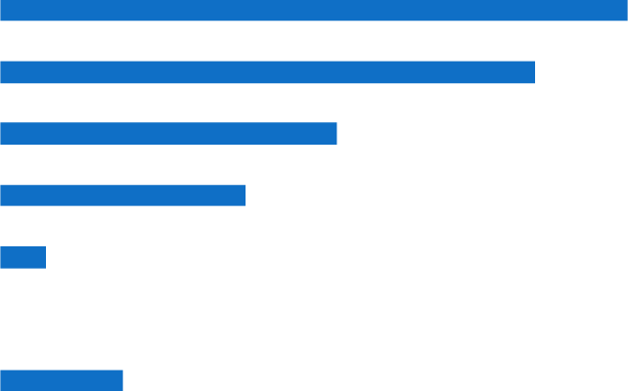
Informācijas avoti
Veselības aprūpes speciālisti slimnīcā
68%
Pacien tu o rgan iz ācija
58%
Internets
37%
Ģimenes ārsts
27%
Ģimene un draugi
5%
So ciālais darb in ieks
0%
7% dr.Skride
3% citi pacienti
3% izglītojoši materiāli
Citi
13%
21. Kas ir Jūsu galvenais informācijas avots par Jūsu reto slimību, tās ārstēšanu un aprūpi?
(vairākas atbildes iespējamas)
Pulmonālās hipertensijas sociālie un emocionālie aspekti: pētījuma atskaite. Projekts "Līdzdalība 2019"
61

Slide 62
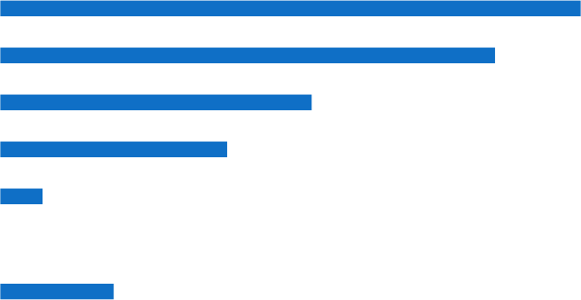
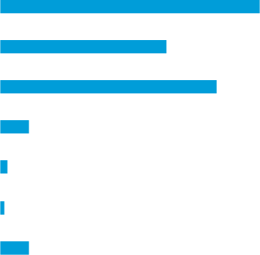
Informācijas avoti:
mērķgrupas salīdzinājums ar reto slimību pacientiem Eiropā
PA H
reto slimību pacienti Eiropā
Veselības aprūpes speciālisti slimnīcā
68%
36%
Pacien tu o rgan iz ācija
58%
23%
Internets
37%
30%
Ģimenes ārsts
27%
4%
Ģimene un draugi
5%
1%
So ciālais darb in ieks
0%
1%
Citi
13%
4%
21. Kas ir Jūsu galvenais informācijas avots par Jūsu reto slimību, tās ārstēšanu un aprūpi? (vairākas atbildes
iespējamas) un Juggling care and daily life: the balancing act of the rare disease community: A Rare Barometer
survey - May 2017: What is your primary source of information about your disease, treatment and care? (n=3059)
Pulmonālās hipertensijas sociālie un emocionālie aspekti: pētījuma atskaite. Projekts "Līdzdalība 2019"
62

Slide 63
Informētība par pakalpojumiem
Ļoti labi informēts/a
Labi informēts/a
Ne pārāk lab i info rmēts/ a
Nees mu v isp ār in formēt s/a
NA
At bils toš i veselības ap rū pes sp eciālist i Jūs u slimībai
13%
40%
40%
7%
At bils toš i veselības ap rū pes pakalpoju mi Jūs u slimībai
7%
35%
47%
12%
Jums noderīgi v alsts sociālie pakalpojumi
5%
30%
47%
18%
Finansiālais atbalsts, ko var izmantot
5%
22%
37%
37%
Pakalpoju mi cilvēkiem ar invalid itāti
3%
22%
52%
22%
2%
Tiesības, kas attiecas uz retas slimības radītajām sekām
5%
18%
33%
43%
Pašvaldības sociālie p akalp ojumi
3%
18%
53%
25%
22. Cik labi Jūs esat informēts/a par šādiem pakalpojumiem:
Pulmonālās hipertensijas sociālie un emocionālie aspekti: pētījuma atskaite. Projekts "Līdzdalība 2019"
63

Slide 64
Informētība par pakalpojumiem:
mērķgrupas salīdzinājums ar reto slimību pacientiem Eiropā
PA H
reto slimību pacienti Eiropā
53%
53%
53% Eiropā
attiecas uz
informētību par
speciālistiem UN
veselības aprūpes
pakalpojumiem
kopā
At bils toš i veselības ap rū pes sp eciālist i Jūs u slimībai
At bils toš i veselības ap rū pes pakalpoju mi Jūs u
slimībai
42%
53%
Jums noderīgi v alsts sociālie pakalpojumi
35%
28%
Finansiālais atbalsts, ko var izmantot
27%
27%
22. Cik labi Jūs esat informēts/a par šādiem pakalpojumiem: un Juggling care and daily life: the balancing act of the
rare disease community: A Rare Barometer survey - May 2017: How well informed do you feel about.. (n=3052)
Pulmonālās hipertensijas sociālie un emocionālie aspekti: pētījuma atskaite. Projekts "Līdzdalība 2019"
64

Slide 65
Aprūpes organizēšana
Es pats / Pacients pats
73%
Pieaugu šie b ērn i
35%
Sieva/vīrs v ai dzīvesb ied rs
23%
Citi radi
7%
Citi cilvēki
5%
Māte
3%
Tēvs
0%
Vecvecāki
0%
Brāļi/māsas
0%
26. Kas organizē un koordinē Jūsu kā pacienta aprūpi?
Pulmonālās hipertensijas sociālie un emocionālie aspekti: pētījuma atskaite. Projekts "Līdzdalība 2019"
65

Slide 66
Aprūpes organizēšana:
mērķgrupas salīdzinājums ar reto slimību pacientiem Eiropā
PA H
reto slimību pacienti Eiropā
Es pats / Pacients pats
54%
73%
Pieaugu šie b ērn i
35%
Sieva/vīrs v ai dzīvesb ied rs
5%
23%
Citi radi
1%
7%
Citi cilvēki
2%
5%
Māte
3%
35%
Tēvs
0%
3%
26. Kas organizē un koordinē Jūsu kā pacienta aprūpi? un Juggling care and daily life: the balancing act of the
rare disease community: A Rare Barometer survey - May 2017: Who organizes and coordinates care in your
household? (n=3070)
Pulmonālās hipertensijas sociālie un emocionālie aspekti: pētījuma atskaite. Projekts "Līdzdalība 2019"
66

Slide 67
Pakalpojumu nepieejamība
Iemesli pārbaudes vai ārstēšanas nesaņemšanai
NA, 2%
Jā, bija
vismaz
viens šāds
gadījums,
30%
Gribēju nogaidīt un paskatīties, vai ar laiku nekļūs labāk
6
Pārāk ilgi j āgaida p ieņemš an a / rin das
5
Nevarēju to atļ auti es (pārāk dārgi)
4
Bailes no ārstiem / slimnīcas / izmeklēšanas
2
Nevarēju izbrīvēt laiku darba dēļ vai bija jārūpējas par…
1
Nezināju nevi enu l abu ārstu vai speciāl istu
1
Ci ti iemes li: Net ika no tei kt a dia go no ze.
1
Nē, tāds
gadījums
nav bijis ,
68%
Ci ti iemes li: Veselī ba nea t ļā va .
1
Ci ti iemes li: Nebij a pā rnēsā ja mā s kā bekļ a iekā rta .
1
NA
3
12. Vai pēdējo 12 mēnešu laikā Jums ir bijusi nepieciešamība veikt pārbaudi pie medicīnas speciālista vai
ārstēšanos (izņemot zobārstu), bet Jūs to neizdarījāt
? 13. Kāds bija galvenais iemesls, kāpēc neveicāt pārbaudi pie
medicīnas speciālista (izņemot zobārstu) vai ārstēšanos?
Pulmonālās hipertensijas sociālie un emocionālie aspekti: pētījuma atskaite. Projekts "Līdzdalība 2019"
67

Slide 68
Pakalpojumu nepieejamība:
mērķgrupas salīdzinājums ar visiem Latvijas iedzīvotājiem
Nē, tāds gadījums nav bijis
68.3%
88.9%
PA H
visi iedz īv otāji
Gribēju nogaidīt un paskatīties, vai ar laiku nekļūs labāk
Pārāk ilgi jāgaida p ieņ emš an a / rin das
Nev arēju to atļau ties (p ārāk dārgi)
Bailes no ārstiem / slimnīcas / izmeklēšanas
Nev arēju iz brīvēt laik u darb a dēļ vai bija jārū pējas p ar…
Bija pārāk tālu jābrauc / nav transporta līdzekļu
Nez in āju n evien u lab u ārstu v ai speciālistu
Citi iemesli
2.7%
10.0%
1.4%
8.3%
4.2%
6.7%
0.3%
3.3%
1.7%
1.2%
0.5%
0.0%
0.5%
0.2%
1.7%
5.0%
12. Vai pēdējo 12 mēnešu laikā Jums ir bijusi nepieciešamība veikt pārbaudi pie medicīnas speciālista vai ārstēšanos (izņemot
zobārstu), bet Jūs to neizdarījāt
? 13. Kāds bija galvenais iemesls, kāpēc neveicāt pārbaudi pie medicīnas speciālista (izņemot
zobārstu) vai ārstēšanos? un EU-SILC apsekojums 2018 (CSB): Galvenais iemesls, kāpēc neSka veikta pārbaude pie medicīnas
speciālista (izņemot zobārstu) vai ārstēšanās pēdējo 12 mēnešu laikā, lai gan ir bijusi šāda nepieciešamība, 2018. gadā
Pulmonālās hipertensijas sociālie un emocionālie aspekti: pētījuma atskaite. Projekts "Līdzdalība 2019"
68

Slide 69
Pakalpojumu pieejamība: medicīniskie pakalpojumi
Jā, bet man tas nav vajadzīgs
Jā, tas ir pietiekamā apmērā
Jā, bet tas nav pietiekamā apmērā
Nē, bet tas man IR vajadzīgs
Nē, tas man NAV vajadzīgs
NA
Medikamentu kompensācija
57%
37%
2% 3%
2%
Rehabilitācijas pakalpojumi un terapija
7%
8%
20%
40%
22%
3%
Medicīniskās ierīces
17%
17%
8%
12%
43%
3%
Aprūpe mājās (medmāsa, u.tml.)
20%
3% 5%
8%
60%
3%
Paliatīvā ap rū pe
15%
2%3%
2%
75%
3%
27. Vai Jums ir pieeja sekojošiem pakalpojumiem?
Pulmonālās hipertensijas sociālie un emocionālie aspekti: pētījuma atskaite. Projekts "Līdzdalība 2019"
69

Slide 70
Pakalpojumu pieejamība: sociālie pakalpojumi
Jā, bet man tas nav vajadzīgs
Jā, tas ir pietiekamā apmērā
Jā, bet tas nav pietiekamā apmērā
Nē, bet tas man IR vajadzīgs
Nē, tas man NAV vajadzīgs
NA
Invaliditātes pabalsts
5%
18%
40%
15%
20%
2%
At bals ts ikdienas mājas darb os vai p ien āk umu veikšanai
13%
17%
8%
15%
45%
2%
So ciālā darb inieka atb alst s
15%
8% 5%
15%
53%
3%
At bals ts mājokļa pielāgošanai J ūsu vajadzībām
17%
8% 5% 8%
58%
3%
Perso nīgais asist en ts p ašap rū pei
15%
2% 10%
7%
62%
5%
Pielāgot s t rans po rts
15%
2%
5% 10%
63%
5%
Dienas aprūpe
18%
3% 7% 3%
65%
3%
Institucionāla ilgtermiņa aprūpe
13%
3%5% 8%
68%
2%
27. Vai Jums ir pieeja sekojošiem pakalpojumiem?
Pulmonālās hipertensijas sociālie un emocionālie aspekti: pētījuma atskaite. Projekts "Līdzdalība 2019"
70

Slide 71
Pakalpojumu pieejamība: cita veida atbalsts
Jā, bet man tas nav vajadzīgs
Jā, tas ir pietiekamā apmērā
Jā, bet tas nav pietiekamā apmērā
Nē, bet tas man IR vajadzīgs
Nē, tas man NAV vajadzīgs
NA
Piemēro tas brīvd ien as v ai terap eit isk ā atpū ta (p iemēram,
sanatorija)
7% 7%
13%
53%
17%
3%
No do kļu at vieglojumi
7%
17%
35%
15%
23%
3%
Ps ih oloģis ks at balsts
20%
8%
12%
22%
37%
2%
At bals ta u n kon sult āciju t ālrun is (help-line)
15%
5% 5%
13%
58%
3%
Pielāgot a sko la
22%
2%
73%
3%
27. Vai Jums ir pieeja sekojošiem pakalpojumiem?
Pulmonālās hipertensijas sociālie un emocionālie aspek4: pē7juma atskaite. Projekts "Līdzdalība 2019"
71

Slide 72
Pakalpojumu nepieejamība:
mērķgrupas salīdzinājums ar reto slimību pacientiem Eiropā
Medicīnas pakalpojumi
Sociālie pakalpojumi
Cita veida atbalsts
PAH
reto slimību pacienti Eir opā
PAH
reto slimību pacienti Eir opā
PAH
reto slimību pacienti Eir opā
Med ik am entu
ko mp ens āci j a
38%
Invaliditātes p ab alsts
55%
Piemēr otas br īv dienas v ai
terapeitiskā atpū ta
(piemēram, sanatorija)
67%
50%
55%
Atbalsts ikdienas mājas darbos vai
pienāk umu v eikš an ai
43%
23%
40%
Rehabilitācijas
pak alpo jumi un
terapija
60%
48%
50%
45%
Sociālā darbinieka atbalsts
20%
30%
Nodokļu atvieglojumi
Atbalsts mājokļa pielāgošanai Jūsu
va ja dz ī bā m
13%
20%
30%
33%
Med icīniskās ierīces
Psiholoģisk s atbalsts
47%
Person īgais asistents pašapr ūpei
17%
21%
Aprūpe mājās
(med māsa, u.tml.)
13%
16%
Pielāgots transpor ts
15%
25%
Atbalsta un konsultāciju
tālrunis (help-line)
18%
23%
Di ena s ap rūpe
10%
22%
Paliatīvā aprūp e
5%
Pielāgota skola
0%
Institucion āla ilgtermiņ a aprū pe
6%
13%
15%
27. Vai Jums ir pieeja sekojošiem pakalpojumiem? (atbildes «Jā, bet tas nav pietiekamā apmērā» + «Nē, bet tas man IR vajadzīgs») un
Juggling care and daily life: the balancing act of the rare disease community: A Rare Barometer survey - May 2017: Does your family
benefit or have access to... (Subtotal uncovered needs: Yes but it is not enough to cover my needs + No but I would need) (n=3067)
Pulmonālās hipertensijas sociālie un emocionālie aspekti: pētījuma atskaite. Projekts "Līdzdalība 2019"
72

Slide 73
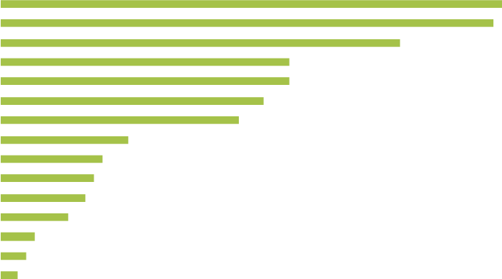
Aprūpē iesaistītie speciālisti
Ir iesaistīts
Nav ies aist īt s
NA
Kardio logs
Ģimenes ārsts
Pacientu biedrī ba
Pu lmon olo gs
VDEĀK (Valsts Darba ekspertīzes ārstu komisija)
Fa rma ceit s
Medmāsa
Reimatologs
Fi zio tera pei ts
So ciā la is d arb ini ek s
Radiologs
Rehabitologs
Uztura speciālists / dietologs
Transplantācijas speciālists
Ģenētiķis / ģimenes plānošanas konsultants
98%
97%
2%
3%
2%
3%
2%
3%
2%
3%
3%
2%
3%
3%
3%
3%
3%
78%
20%
57%
57%
52%
47%
40%
42%
45%
52%
25%
20%
18%
17%
13%
7%
5%
3%
72%
77%
80%
80%
83%
90%
92%
93%
24. Jūsu slimības aprūpē var būt iesaistīti vairāki speciālisti. Lūdzu atzīmējiet šeit, kuri speciālisti nodrošina Jūsu
veselības aprūpi, cik viegli ir sarunāt vizīti pie speciālista (viegli vai grūti) un kā Jūs vērtējat viņa izpratni par Jūsu
slimību un tās specifiku (laba, vidēja vai nepietiekama).
Pulmonālās hipertensijas sociālie un emocionālie aspekti: pētījuma atskaite. Projekts "Līdzdalība 2019"
73

Slide 74
Aprūpē iesaistītie speciālisti: pieejamība
Viegli sarunāt vizīti
Grūti sarunāt vizīti
Kardio logs
Ģimenes ārsts
Pacientu biedrī ba
Pu lmon olo gs
Medmāsa
Fa rma ceit s
VDEĀK (Valsts Darba ekspertīzes ārstu komisija)
Fi zio tera pei ts
Reimatologs
So ciā la is d arb ini ek s
Radiologs
Rehabitologs 0 3
33
11
2
37
31
0
16
9
21
2
16
1
10
7
7
7
4
3
5
6
3
1
Uztura speciālists / dietologs
Transplantācijas speciālists
1 1
10
Ģenētiķis / ģimenes plānošanas konsultants 0
0
24. Jūsu slimības aprūpē var būt iesaistīti vairāki speciālisti. Lūdzu atzīmējiet šeit, kuri speciālisti nodrošina Jūsu
veselības aprūpi, cik viegli ir sarunāt vizīti pie speciālista (viegli vai grūti) un kā Jūs vērtējat viņa izpratni par Jūsu
slimību un tās specifiku (laba, vidēja vai nepietiekama).
Pulmonālās hipertensijas sociālie un emocionālie aspekti: pētījuma atskaite. Projekts "Līdzdalība 2019"
74

Slide 75
Aprūpē iesaistītie speciālisti: slimības izpratne
Laba izpratne par slimību
Vidēja izpratne par slimību
Nep iet iek ama izp ratn e p ar slimību
Ģimenes ārsts
Kardio logs
Pacientu biedrī ba
VDEĀK (Valsts Darba ekspertīzes ārstu komisija)
Fa rma ceit s
Pu lmon olo gs
Medmāsa
Reimatologs
So ciā la is d arb ini ek s
Fi zio tera pei ts
Uztura speciālists / dietologs
Rehabitologs
Radiologs
Transplantācijas speciālists
19
10
14
2
35
1
32
6
2 1
13
13
14
11
8
7
4
1
9
5
4
6
2 1
1 2
2 1 2
5
3
1 2
1
1
2
2 1
2
1 1 1
Ģenētiķis / ģimenes plānošanas konsultants 0 2
0
24. Jūsu slimības aprūpē var būt iesaistīti vairāki speciālisti. Lūdzu atzīmējiet šeit, kuri speciālisti nodrošina Jūsu
veselības aprūpi, cik viegli ir sarunāt vizīti pie speciālista (viegli vai grūti) un kā Jūs vērtējat viņa izpratni par Jūsu
slimību un tās specifiku (laba, vidēja vai nepietiekama).
Pulmonālās hipertensijas sociālie un emocionālie aspek4: pē7juma atskaite. Projekts "Līdzdalība 2019"
75

Slide 76
Iesaistīto speciālistu savstarpējas komunikācijas vērtējums
Ļoti labi
Diezgan labi
Diezgan slikti
Ļoti slikti
NA
5%
45%
18%
30%
2%
25. Kā Jums šķiet, vai šie dažādie speciālisti komunicē un apmainās ar informāciju savā starpā par Jūsu reto
slimību, tās ārstēšanu un citu būtisku informāciju?
Pulmonālās hipertensijas sociālie un emocionālie aspekti: pētījuma atskaite. Projekts "Līdzdalība 2019"
76

Slide 77
Iesais&to speciālistu savstarpējas komunikācijas vērtējums:
mērķgrupas salīdzinājums ar reto slimību pacien=em Eiropā
PA H
reto slimību pacienti Eiropā
45%
34%
33%
30%
23%
18%
10%
5%
2%
Ļoti labi
Diezgan labi
Diezgan slikti
Ļoti slikti
NA
25. Kā Jums šķiet, vai šie dažādie speciālisti komunicē un apmainās ar informāciju savā starpā par Jūsu reto
slimību, tās ārstēšanu un citu būtisku informāciju? un Juggling care and daily life: the balancing act of the rare
disease community: A Rare Barometer survey - May 2017: And in genereal, do you feel that these different service
providers communicate and exchange between each other about the person living with a rare disease,
treatments, the consequences of the disease and other relevant information..? (n=3063)
Pulmonālās hipertensijas sociālie un emocionālie aspekti: pētījuma atskaite. Projekts "Līdzdalība 2019"
77

Slide 78
Izmaksu novērtējums
Ļoti mazas
Salīd zino ši n elielas
Salīd zino ši lielas
Ļoti lielas
NA
2%
22%
40%
35%
2%
28. Ņemot vērā visas izmaksas, kā Jūs vērtētu savas retās slimības izmaksas?
Pulmonālās hipertensijas sociālie un emocionālie aspekti: pētījuma atskaite. Projekts "Līdzdalība 2019"
78

Slide 79
Izmaksu novērtējums:
mērķgrupas salīdzinājums ar reto slimību pacientiem Eiropā
PA H
reto slimību pacienti Eiropā
47%
40%
35%
26%
22%
21%
6%
2%
2%
Ļoti mazas
Salīd zino ši n elielas
Salīd zino ši lielas
Ļoti lielas
NA
28. Ņemot vērā visas izmaksas, kā Jūs vērtētu savas retās slimības izmaksas? un Juggling care and daily life: the
balancing act of the rare disease community: A Rare Barometer survey - May 2017: All things considered, how
would you judge the costs associated to the rare disease? (n=3014)
Pulmonālās hipertensijas sociālie un emocionālie aspekti: pētījuma atskaite. Projekts "Līdzdalība 2019"
79

Slide 80
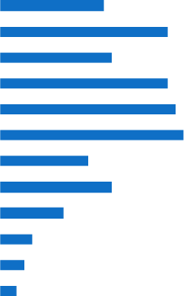
Pakalpojumu izmaksu segšana no saviem līdzekļiem
Jā , bet es ar t o ti ek u g a lā
Jā , bet t as ir g rūt i
Jā , bet nev aru to a tļ au ti es
Nē, to apmaksā no val sts vai pacientu organizācijas līdzekļ iem
Nē, tas uz mani neattiecas
Medikamenti
An alīzes un izmeklējumi
Ārstēš an a
Slimn īcas izmak sas
Transporta pakalpojumi
Vizītes pie veselības aprūpes speciālistiem
Sk āb ekļa terap ija
Sp eciāla diēta
Rehabilitācija, fizioterapija
Palīglīdzekļi un investīcijas (ratiņkrēsls, mājas…
Mājas aprūpes pakalpojumi (asistents, aukle u. c.)
Paliatīvā ap rū pe
22%
30%
7%
37%
5%
35%
27%
2%
28%
8%
23%
27%
5%
33%
12%
35%
23%
3%
23%
15%
37%
20%
5%
22%
17%
38%
18%
5%
18%
20%
18%
10%
5%
20%
47%
23%
10%
8%0%
58%
13%
8%
17%
3%
58%
7%
8%
7% 5%
73%
5%2% 12%
5%
77%
3% 5%
2% 0%
90%
23. No sekojošajām izmaksām par retas slimības aprūpi, lūdzu norādiet, kuras Jūs vai Jūsu ģimene apmaksā no
saviem līdzekļiem!
Pulmonālās hipertensijas sociālie un emocionālie aspek4: pē7juma atskaite. Projekts "Līdzdalība 2019"
80

Slide 81
Tu v i n i e k u a t b a l s t s
Jā
Nē
NA
NEMATERIĀ LA p alīdzība
88%
8%
3%
MATERIĀLA palīdzība
65%
33%
2%
29. Vai nepieciešamības gadījumā Jums ir iespēja saņemt palīdzību no ģimenes, draugiem, darba kolēģiem vai
citiem Jums pazīstamiem cilvēkiem?
Pulmonālās hipertensijas sociālie un emocionālie aspekti: pētījuma atskaite. Projekts "Līdzdalība 2019"
81

Slide 82
Tu v i n i e k u atbalsts:
mērķgrupas salīdzinājums ar visiem Latvijas iedzīvotājiem
Materiālā palīdzība
Ne
m
ateriālā palīdzība
PA H
visi iedzīvotāji
65+
sievietes
PA H
visi iedzīvotāji
65+
sievietes
77.9%
78.3%
88.3%
90.3%
86.4%
90.6%
65.0%
71.3%
-
21.7%
-8.3%
-9.7%
-13.6%
-
9.4%
-33.3%
-22.1%
-
28.7%
jā
nē
jā
nē
29. Vai nepieciešamības gadījumā Jums ir iespēja saņemt palīdzību no ģimenes, draugiem, darba kolēģiem vai
ciBem Jums pazīstamiem cilvēkiem? un EU-SILC apsekojums 2018 (CSB): Va i nepieciešamības gadījumā Jums ir
iespēja saņemt materiālu palīdzību no ģimenes, draugiem, darba kolēģiem vai ciBem Jums pazīstamiem cilvēkiem?
Pulmonālās hipertensijas sociālie un emocionālie aspekti: pētījuma atskaite. Projekts "Līdzdalība 2019"
82

Slide 83
Ve s e l ī b a s a p r ū p e s u n s o c i ā l o p a ka l p o j u m u pieejamība (1)
• Aptaujātie lielāko daļu informācijas par savu reto slimību saņem no veselības aprūpes
speciālistiem slimnīcā (68%), kā arī būtisks informācijas avots ir pacientu biedrība (58%,
kas ir ievērojami vairāk kā vidēji cilvēkiem ar retām slimībām Eiropā – 23%). 37% aptaujāto
informāciju iegūst internetā, bet 27% nosauca arī ģimenes ārstu kā informācijas avotu
• 53% aptaujāto uzskata, ka ir labi informēti par atbilstošiem speciālistiem, 42% - par
atbilstošiem veselības aprūpes pakalpojumiem, 35% - par valsts sociālajiem pakalpojumiem
un 21% - par pašvaldību sociālajiem pakalpojumiem, 27% - par finansiālo atbalstu, bet 25%
- par pakalpojumiem cilvēkiem ar invaliditāti, savukārt 23% - par tiesībām, kas attiecas uz
retas slimības radītajām sekām
• Aprūpi parasti organizē paši pacienti (73%) vai viņu pieaugušie bērni (35%; pretēji Eiropas
datiem, kur cilvēkiem ar retām slimībām aprūpi organizē māte/tēvs) un dzīvesbiedrs (23%;
Eiropā – tikai 5%)
• Aptaujātie ievērojami biežāk kā vidēji Latvijas iedzīvotāji nevarēja saņemt vajadzīgos
pakalpojumus (attiecīgi 68% un 89%, kam pakalpojumi bija pieejami). Aptaujātie biežāk
nogaidīja, vai nekļūs labāk (10%), saskārās ar garām rindām (8%) vai nevarēja to atļauties
(7%). 10 reizes biežāk aptaujātajiem bija bailes no ārsta, bet trīs reizes biežāk kā vidēji
Latvijas iedzīvotāji nezināja labu speciālistu. Bija arī citi iemesli, piemēram, nebija
pārnēsājamā skābekļa aparāta, nebija skaidra diagnoze vai arī veselības dēļ nevarēja
apmeklēt ārstu.
Pulmonālās hipertensijas sociālie un emocionālie aspekti: pētījuma atskaite. Projekts "Līdzdalība 2019"
83

Slide 84
Ve s e l ī b a s a p r ū p e s u n s o c i ā l o p a ka l p o j u m u pieejamība (2)
• A"ecībā uz dažādiem pakalpojumiem, nepieejamība 7ek rēķināta kā daļēji
apmierinātā vai vispār neapmierinātā vajadzība. Aptaujātajiem visvairāk
neapmierinātā vajadzība ir «piemērotas brīvdienas vai terapei7skā atpūta» (67%),
rehabilitācijas pakalpojumi un terapija (60%), invaliditātes pabals7 (55%) un
nodokļu atvieglojumi (50%).
• PA H kā retas slimības aprūpi būtu jānodrošina mul3disciplinārai komandai. Taču
ne visi aptaujā7e saņem kvalitaRvu aprūpi pie visiem speciālis7em. 48% aptaujāto
speciālistu savstarpējo komunikāciju vērtēja kā sliktu (taču tas nav 7k kri7ski kā
cilvēku ar retām slimībām Eiropā vērtējumā – a"ecīgi 67%).
• Gandrīz visiem aptaujātajiem aprūpē ir iesaisRts kardiologs (98%) un ģimenes
ārsts (97%), taču ģimenes ārsta kompetence retajā slimībā varētu būt labāka (24
no 43 atbildēm par nepie7ekamu slimības izpratni). Izpratni par slimību
nepieciešams uzlabot arī VDEĀK, medmāsām, sociālajiem darbiniekiem,
farmacei7em un ģenē7ķiem.
Pulmonālās hipertensijas sociālie un emocionālie aspekti: pētījuma atskaite. Projekts "Līdzdalība 2019"
84

Slide 85
Ve s e l ī b a s a p r ū p e s u n s o c i ā l o p a ka l p o j u m u p i e e j a m ī b a (3)
• 75% aptaujāto atzina, ka viņu retās slimības izmaksas ir lielas (salīdzinājumam – attiecīgi
73% cilvēki ar retām slimībām Eiropā)
• Aptaujātie visbiežāk nevar atļauties samaksāt par rehabilitāciju un fizioterapiju (17%) un
mājas aprūpes pakalpojumiem (12%). Kopumā aptaujātajiem sagādā grūtības un viņi nevar
apmaksāt sekojošus ar slimību saistītus izdevumus: visus medikamentus (37%), visas
ārstēšanas izmaksas (32%), visas analīzes un izmeklējumus (28%), slimnīcas izmaksas (27%),
transporta izdevumus (25%) un rehabilitācijas, fizioterapijas pakalpojumus (25%), vizītes pie
veselības aprūpes speciālistiem (23%). Finansiālu apsvērumu dēļ aptaujātajiem ir arī
grūtības apmaksāt speciālu diētu (18%), skābekļa terapiju (15%), palīglīdzekļus (15%) un
mājas aprūpes pakalpojumus (13%). 7% nevar atļauties apmaksāt paliatīvo aprūpi
• Aptaujātie arī atzina, ka 88% gadījumu viņu tuvinieki (ģimene, draugi, darba kolēģi vai citi
pazīstami cilvēki) varētu atbalstīt viņus nemateriāli, bet 65% - arī materiāli. Taču analizējot
šos datus pret visiem Latvijas iedzīvotājiem, redzams, ka nemateriālās palīdzības sniegšanas
īpatsvars ir augstāks gan visiem iedzīvotājiem, gan sievietēm, bet zemāks – cilvēkiem
vecumā virs 65 gadiem, savukārt materiālās palīdzības sniegšanas īpatsvars ir augstāks gan
visiem iedzīvotājiem (78%), gan sievietēm (78%), gan cilvēkiem virs 65 gadiem (71%)
Pulmonālās hipertensijas sociālie un emocionālie aspekti: pētījuma atskaite. Projekts "Līdzdalība 2019"
85

Slide 86
Secinājumi un ieteikumi
Pulmonālās hipertensijas sociālie un emocionālie aspek4: pē7juma atskaite. Projekts "Līdzdalība 2019"
86

Slide 87
Secinājumi
• Izlase bija reprezentatīva, taču ievērojami vairāk pacientu norādīja, ka viņiem ir
PAH ar iedzimtu sirdskaiti kā oficiālajā statistikā
• Va i rā k kā p u s e i a p ta u j ā t o b i j a PA H F C I I I u n F C I V
• Tikai 18% uzstāda diagnozi pirmajos 6 mēnešos, kopumā 35% saņem diagnozi
pirmā gada laikā, taču lielākā daļa gaida 2-3 un vairāk gadus
• 61% PAH stipri ietekmē ikdienas dzīvi, 37% tai ikdienā velta līdz 1h, bet 23% -
vairāk par 6 stundām, 17% nespēj veikt ikdienas aktivitātes, 33-38% slimība sagādā
lielas grūtības kustēties, veikt pašaprūpi, uzturēt sociālo dzīvi un parūpēties par
finansēm, bet neietekmē spēju kontrolēt uzvedību
• 33% bija stipras un ļoti stipras sāpes ķermenī; 42% apgalvoja, ka tās lielā mērā
ietekmē aktivitātes
• Trešdaļai retā slimība palīdzēja stiprināt ģimenes saites, taču tikpat daudzi atzina,
ka slimības dēļ jūtas izolēti no draugiem un ģimenes
Pulmonālās hipertensijas sociālie un emocionālie aspekti: pētījuma atskaite. Projekts "Līdzdalība 2019"
87

Slide 88
Secinājumi (turpinājums)
• Emocionālo problēmu dēļ responden3 biežāk nepiedalījās sabiedriskajā dzīvē,
mazāk laika vel<ja dažādām ak3vitātēm, kļuva paviršāki, kā arī kopumā paveica
mazāk kā vēlējās.
• Gandrīz pusei respondentu bija mērenas līdz smagas depresijas pazīmes pēc PHQ-
9 pašnovērtējuma anketas.
• Gandrīz visu pacientu ārstēšanā bija iesais<ts kardiologs un ģimenes ārsts.
Kardiologa izpratni par slimību novērtēja ievērojami labāk kā ģimenes ārsta
izpratni. Arī VDEĀK, farmaceitu, medmāsu, sociālo darbinieku un pulmonologu
zināšanas par slimību nepieciešams uzlabot.
• 75% ārstēšanas izmaksas vērtēja kā lielas, trešdaļai aptaujāto grū<bas sagādā
izdevumu par medikamen3em, analīzēm un izmeklējumiem, un ārstēšanu.
Piektdaļa nevar atļau3es apmaksāt vajadzīgos ﬁzioterapeita pakalpojumus.
• 88% tuvinieki var sniegt nemateriālu atbalstu, bet 65% - arī materiālu atbalstu.
Pulmonālās hipertensijas sociālie un emocionālie aspek3: pē<juma atskaite. Projekts "Līdzdalība 2019"
88

Slide 89
Ieteikumi
•Atvieglot ikdienas aktivitāšu veikšanu – ar asistentu programmu u.c.
•Ve i c i n āt e m o c i o n ā l ā s ve s e l ī b a s u z l a b o š a n o s p a c i e nt i e m u n v i ņ u
tuviniekiem
•Stiprināt multidisciplinārās komandas sadarbību un zināšanas,
nodrošinot pacientiem plašāka spektra pakalpojumus, t.sk. psihologu
•Uzlabot atslēgas speciālistu zināšanas par PAH, īpaši ģimenes ārstiem,
VDEĀK, medmāsām un sociālajiem darbiniekiem
•Uzlabot fizioterapijas un rehabilitācijas programmu pieejamību,
skaidrot ārstēšanas elementu izmaksas un apmaksas iespējas
Pulmonālās hipertensijas sociālie un emocionālie aspekti: pētījuma atskaite. Projekts "Līdzdalība 2019"
89

Slide 90
Paldies!
Baiba Ziemele, MBA
Baiba.Ziemele@inbox.lv
+371 29 157 967

